Slide 1
Відкритий урок української літератури у 8-А класі
Учитель:
Гармашова Інна Валеріївна

Slide 2
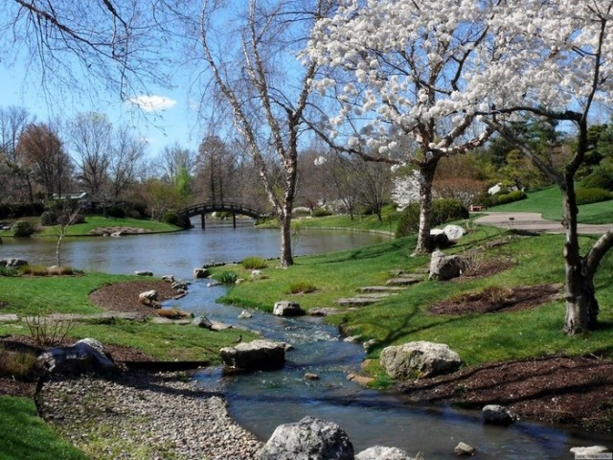

Slide 3
Може, квіти зійдуть – і настане
Ще й для мене весела весна.
Леся Українка
«Contra spem spero!»

Slide 4
Дванадцяте березня Класна робота
Образ народного співця, його високі моральні риси в поемі Лесі Українки «Давня казка». Порівняльна характеристика образів Поета і лицаря Бертольдо

Slide 5
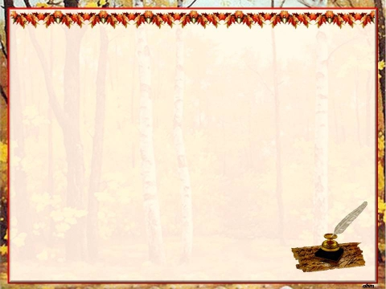
Літературна гра «Так чи ні»

Slide 6
1. Поет був красивим і щасливим? (Ні)
2. До оселі поета постійно приходила молодь? (Так)
3. Лицар Бертольдо був благородним та ввічливим? (Ні)
4. Поет сказав, що має стільки багатства, що його стане й на лицаря? (Так)
5. Бертольдо зацікавився й вирішив подружитися з поетом? (Ні)
6. Граф визнав дивну силу слова? (Так)

Slide 7
7. Поет допоміг лицареві завоювати серце вродливої донни Ізідори? (Так)
8. Поет допоміг лицареві завоювати бусурманське царство? (Так)
9. Бертольдо щиро нагородив поета? (Ні)
10. Граф справді був спочатку гідний щастя – чинив справедливий суд, був лагідний до підданих? (Так)
11. По далеких війнах граф привчився до грабунку? (Так)
12. Поет вирішив стати наближеним до графа, щоб допомогти трудящим полегшити їхню долю? (Ні)

Slide 8
Станція «Експрес – інтерв’ю»

Slide 9
Казкові ознаки:
- зачин,
- події відбуваються в давноминулі часи, в якійсь невідомій країні,
- головні персонажі — поет і Бертольдо — зустрічаються тричі, як і в казках.

Slide 10
Станція «Дослідник»

Slide 11
Поема – ліро-епічний віршований твір, у якому зображені значні події та яскраві характери, а розповідь про героїв супроводжується розкриттям авторських переживань і роздумів.

Slide 12
Жанрові особливості “Давньої казки”
зображення подій і характерів переважно високого, героїчного змісту;
піднесена мова;
наявність обмеженої кількості дійових осіб;
докладність зображення подій і персонажів;
тривалий час дії;
віршована форма
середній обсяг;
ліричні відступи.

Slide 13
Жанр «Давньої казки» - ліро-епічна соціальна поема-казка

Slide 14
Художні засоби поеми
Художній засіб | Приклад
Епітети
Метафори
Порівняння
Фразеологізми
Повтори
Антитеза

Slide 15
Станція «Знайомство»

Slide 16
Станція «Характерна»

Slide 17
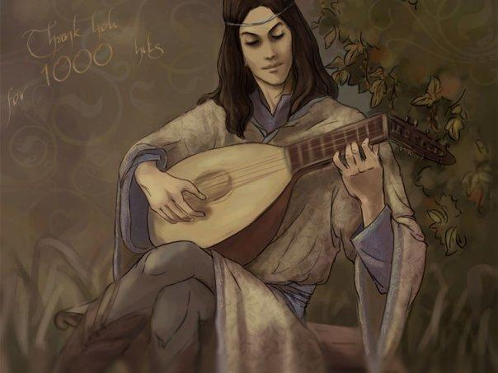
Образ Поета

Slide 18
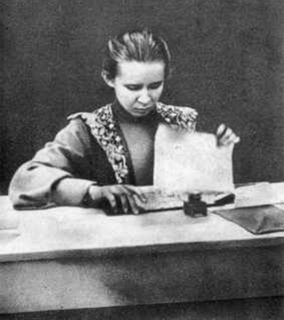
Інформаційне ґроно до образу поета:
гордий, впевнений у своїх діях
“...Божа людина”
стійкий, сміливий, мужній
Поет
нещасний, але талановитий
не боїться лиха
не приваблює золото, слава
На жорстокість відповідає
добром

Slide 19
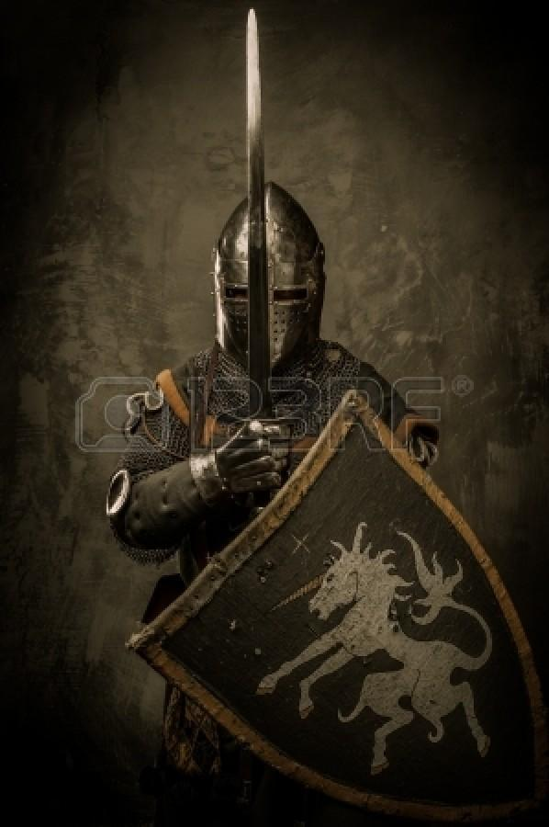
Образ Бертольдо

Slide 20
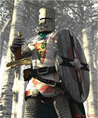
Інформаційне ґроно до образу Бертольда:
“Лихий такий, крий боже...”
прагнення до збагачення
зневажливе ставлення
до простого люду
Бертольдо
улесливий, підступний
“сліпа” любов до Ізідори
корисливий, бездушний,
невдячний
гордий, завзятий, упертий
лякливий, не сприймає
революційних пісень

Slide 22
Станція «Мистецька»

Slide 23
Декларація – це документ, офіційна заява, яка проголошує основні принципи внутрішньої та зовнішньої політики.

Slide 24
Станція «Пазли»

Slide 25
В мене рими-соколята
Як злетять до мене з неба,
То вони мені вполюють,
Вже кого мені там треба!

Slide 26
Та була у нього пісня
І дзвінкою, і гучною,
Бо розходилась по світу
Стоголосою луною…

Slide 27
Теє слово всім давало
То розвагу, то пораду;
Слухачі співцю за теє
Ділом скрізь давали раду.

Slide 28
Та й в темниці буду вільний –
Маю думи-чарівниці,
Що для них нема на світі
Ні застави, ні границі.

Slide 29
Проти діла соромного
Виступає слово праве –
Ох, страшне оте змагання,
Хоч воно і не криваве.

Slide 30
Ідеї поеми “Давня казка”
вільної творчості,
особистої свободи,
призначення поета в житті суспільства,
утвердження сили мистецтва

Slide 31
Думка, яку стверджує Леся Українка у поемі “Давня казка”

Slide 32
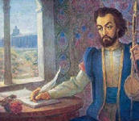
Проблеми твору:
• роль митця в суспільстві;
• служіння музі й народові;
• суть людського щастя, вдячності;
• війни заради збагачення.

Slide 33
Інтерактивна вправа «Мікрофон»
Продовжити речення:
«Твір Лесі Українки «Давня казка» актуальний і в наш час, тому що…»

Slide 34
Домашнє завдання
Вивчити напам’ять уривок із поеми (на вибір);
Підібрати 6 питань тестового характеру за творчістю Лесі Українки;
Створити рекламу поемі Лесі Українки «Давня казка».

Slide 35
Щиро дякую Вам, друзі!!!

